Slide 1
FISIOLOGI LAKTASI
Irsyadio Raihansa Hadi
1810211088
A2

Slide 2
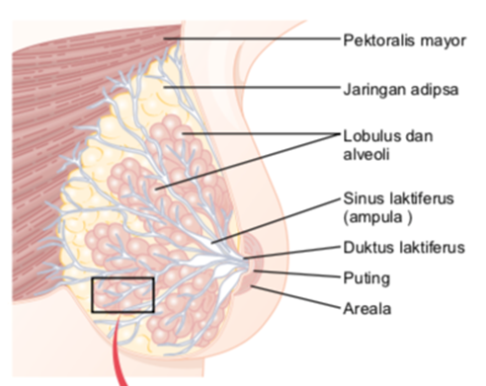
FISIOLOGI PAYUDARA - PERKEMBANGAN
Normal struktur dari payudara terdiri dari jaringan lemak dan sistem ductus rudimenter
Perkembangan dimulai saat masa pubertas yang dirangsang oleh hormon pada tubuh
Hormon yang berperan penting adalah estrogen (dalam perkembangkan ductus mammary) dan progresterone (dalam perkembangan lobulus)
Sehingga ukuran pada payudara ditentukan oleh jumlah jaringan lemak yang tidak ada kaitannya dengan kemampuan menghasilak air susu

Slide 3
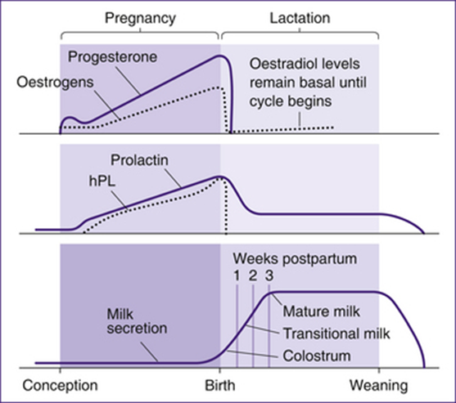
FISIOLOGI PAYUDARA SAAT KEHAMILAN
The breasts increase in size during pregnancy, caused mainly by enlargement of the alveolar glands and, to a lesser extent, by subcutaneous fat.
Hormones during pregnancy
→ Estrogen stimulates the ductile systems to grow, then estrogen levels drop after birth
→ Progesterone increases the size of alveoli and lobes
→ Prolactin dan hcS contributes to increasing the breast tissue during pregnancy
High estrogen levels block the secretion of milk during pregnancy. After delivery, the fall in the estrogen level and the release of prolactin start the of milk.

Slide 4
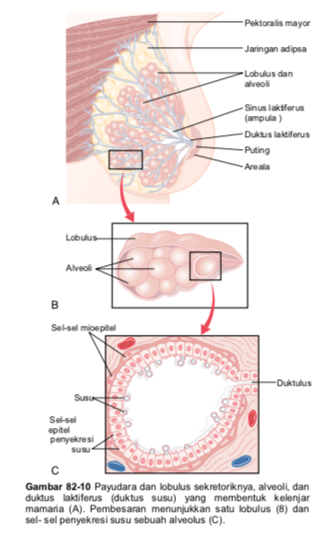
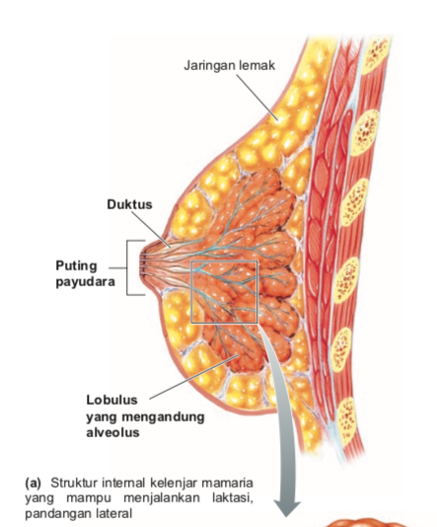
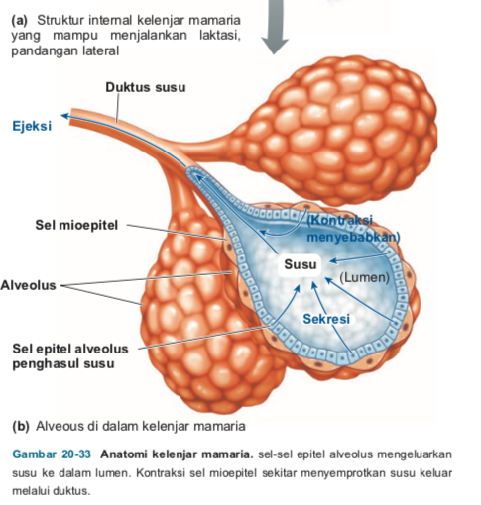
Anatomi Gl. Mammae Siap Laktasi

Slide 5
PENCEGAHAN LAKTASI SEMASA KEHAMILAN
Sebagian besar perubahan payudara terjadi selama paruh pertama kehamilan sehingga pada pertengahan kelenjar mamaria terlah mampu menghasilkan susu.
Namun saat kehamilan susu tidak akan tersekresi diakibatkan konsentrasi estrogen dan progesterone yang tinggi selama paru terakhir mencegah laktasi dengan menghambat efek stimulatrik prolactin pada sekresi susu (perangsang utama susu)
Saat keluarnya plasenta akan terjadi penurunan mendadak estrogen dan progesterone yang memicu laktasi

Slide 6
LAKTASI ATAU BREASTFEEDING
Lactation is the process by which milk is synthesized and secreted from the mammary glands of the postpartum female breast in response to an infant sucking at the nipple. Breast milk provides ideal nutrition and passive immunity for the infant, encourages mild uterine contractions to return the uterus to its pre-pregnancy size (i.e., involution), and induces a substantial metabolic increase in the mother, consuming the fat reserves stored during pregnancy.
Hormones during breastfeeding
Prolactin levels rise with nipple stimulation. Alveolar cells make milk in response to prolactin when the baby sucks
Oxytocin stimulates milk secretion and is released during the ‘let down’ or milk ejection reflex. After let down, milk travels into the ductules, then to the larger – lactiferous or mammary ducts

Slide 7
STIMULASI LAKTASI OLEH PENGISAPAN
Ejeksi susu, atau milk letdown, dipengaruhi oleh oksitosin dan prolactin. Pelepasan kedua hormon ini dirangsang oleh refleks neuroendokrin yang dipicu oleh pengisapan.

Slide 8
PELEPASAN PROLAKTIN DAN SEKRESI SUSU
Pengeluaran prolaktin oleh hipofisis anterior dikontrol oleh dua sekresi hipotalamus: prolactin-inhibiting hormone (PIH) dan prolactin-releasing hormone (PRI-1).
Selama laktasi, setiap kali bayi mengisap terjadi letupan sekresi prolaktin.
Impuls-impuls aferen dibawa oleh korda spinalis ke hipotalamus.
Refleks ini akhirnya menyebabkan pelepasan prolaktin oleh hipofisis anterior, meskipun belum jelas apakah ini disebabkan oleh inhibisi sekresi PIH, atau stimulasi PRH, atau keduanya.
Prolaktin bekerja pada epitel alveolus untuk mendorong sekresi susu untuk menggantikan susu yang keluar Prolaktin menjalankan efeknya melalui jalur sinyal JAK/STAT.

Slide 9
PELEPASAN OKSITOSIN DAN EJEKSI SUSU
Pengisapan payudara oleh bayi merangsang ujung saraf sensorik di puting, menimbulkan potensial aksi yang merambat naik melalui korda spinalis ke hipotalamus.
Hipotalamus, setelah diaktifkan, memicu pengeluaran oksitosin dari hipofisis posterior.
Oksitosin kemudian merangsang kontraksi sel mioepitel di payudara untuk menyebabkan ejeksi susu.
Ejeksi susu ini hanya berlanjut selama bayi menyusu.
Namun, refleks ini dapat terkondisi oleh rangsangan di luar isapan. Sebagai contoh, tangisan bayi dapat memicu ejeksi susu, menyebabkan susu keluar dari puting.
Sebaliknya, stres psikologis, yang bekerja melalui hipotalamus, dapat dengan mudah menghambat ejeksi susu.

Slide 10
KOMPOSISI ASI

Slide 11
KEUNTUNGAN MENYUSUI BAGI BAYI
ASI mengandung banyak sel imun limfosit T dan B, makrofag, serta neutrophil yang menhasilkan antibody (banyak terdapat pada kolostrum)
IgA sekretorik terdapat dalam jumlah besar di ASI
Laktoferin menghambat pertumbuhan bakteri berbahaya dengan mengurangi ketersediaan zat besi, suatu mineral yang dibutuhkan perkembangbiakan patogen-pathogen
Pada intinya susu ibu mempersiapkan pertumbuhan dan perkembangan bayi yang lebih sempurna dan mengurangi risiko timbulnya penyakit tertentu.

Slide 12
KEUNTUNGAN MENYUSUI BAGI IBU
Pelepasan oksitosin mempercepat involusi uterus pasca persalinan
Pengisapan oleh bayi menekan daur haid karena prolactin menghambat GnRH, sehingga sekresi LH dan FSH tertekan
Laktasi akan cenderung mencegah ovulasi yang menurunkan kemungkinan kehamilan berikutnya

Slide 13
PRODUKSI SUSU TAHAP PENYAPIHAN
Ketika bayi disapih terjadi dua mekanisme yang berperan menghentikan produksi susu:
Tanpa pengisapan, sekresi prolactin tidak terangsang sehingga stimulus untuk sintesis dan sekresi susu lenyap
Tanpa pengisapan, sekresi oksitosi tidak terjadi sehingga tidak akan terjadi ejeksi susu
Karena produksi susu tidak berlangsung, akan terjadi akumulasi susu di alveolus dan menyebabkan payudara membengkak → sel epitel alveolus menekan produksi susu lebih lanjut → berhenti laktasi

Slide 14
REFERENSI
Sherwood 8th Edition (2012)
Guyton and Hall 12th Edition (2011)
Pillay, J. and Davis, T.J., 2020. Physiology, lactation. StatPearls [Internet].
Václavinková, V., 1988. Physiology of Pregnancy and Lactation. Vitamins and Minerals in Pregnancy and Lactation, 16, p.3.

